Slide 1

ASPATH
「ASPATHについて」ページの
文章の直し方
山口様へ
このページの文章と写真は、山口様ご自身で直せるようになりました。
鹿児島のパーキンソン病専門トレーニングスタジオ
動くことを楽しむ。明日につながる。
aspath-life.com ／ 2026年8月 ASPATH 様 ご納品資料

Slide 2
鹿児島のパーキンソン病専門トレーニングスタジオ
できること・できないこと
まずここだけ押さえてください
ご自身で直せる
ご連絡ください
文章 46か所
見出し 6か所
写真の差し替え
A S P A T H の一覧
特徴3つのカード
図・大きな写真の帯
見た目は今までと1つも変わっていません。中の仕組みだけを入れ替えました。
触ってしまっても、【更新】を押さなければ何も起きません。
1

Slide 3
鹿児島のパーキンソン病専門トレーニングスタジオ
① 編集画面を開く
固定ページ →「ASPATHについて」
https://aspath-life.com/wp-admin/
1
左メニューの「固定ページ」をクリック
2
一覧から「ASPATHについて」をクリック
3
編集画面が開きます
この画面をブックマークしておくと、次から一発で開けます。
2

Slide 4
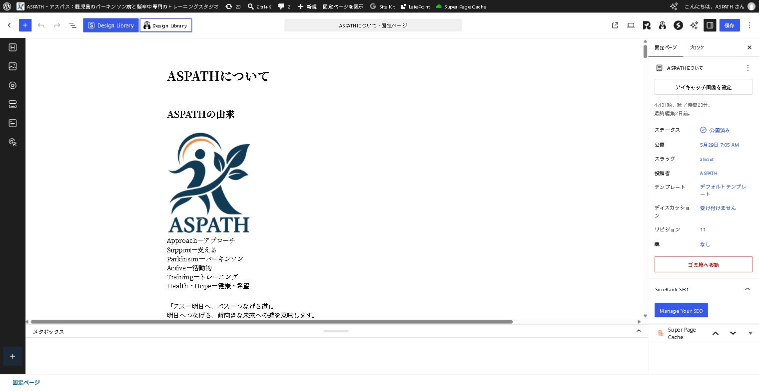
鹿児島のパーキンソン病専門トレーニングスタジオ
② 画面の見かた
文章のかたまりが上から順に並んでいます
「ブロック」という
かたまりの集まりです
文字の上をクリックすると
そのかたまりが選ばれて
枠が付きます
あとはWordや
メールと同じように
書き換えるだけです。
3

Slide 5
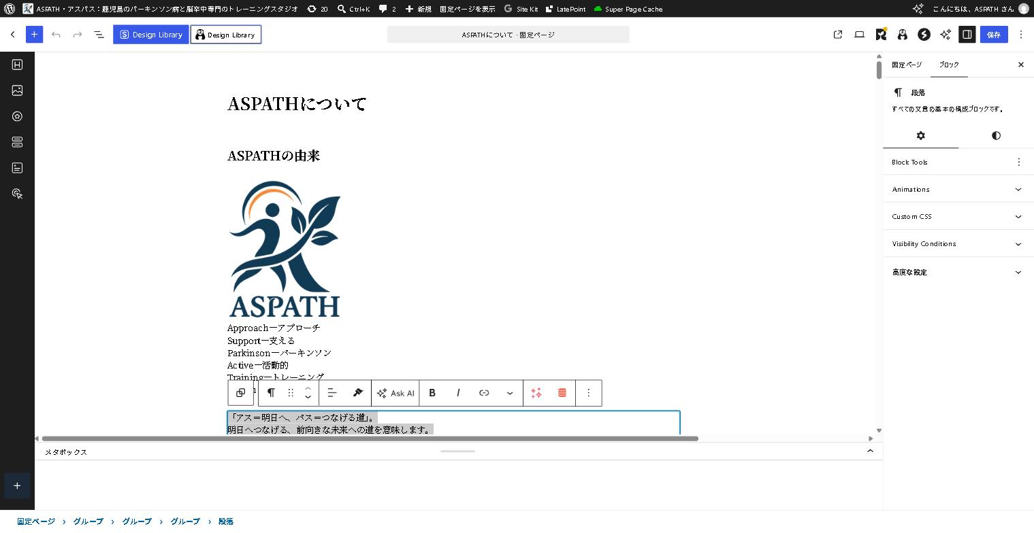
鹿児島のパーキンソン病専門トレーニングスタジオ
③ 文章を直す
クリックして書き換えるだけです
1
直したい文章をクリック
2
いつもどおり書き換える
3
右上の【保存】
保存は自動ではありません。
必ず【保存】を
押してください。
4

Slide 6
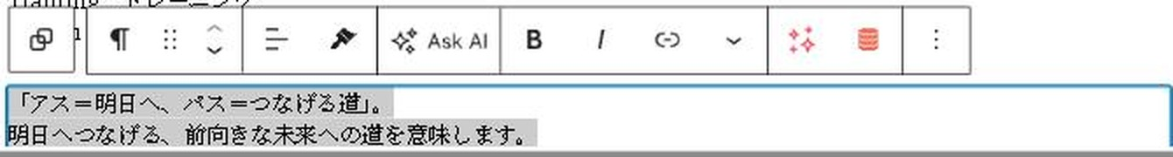
鹿児島のパーキンソン病専門トレーニングスタジオ
文字を太くする・改行する
文章を選ぶと上に出てくるボタン
太字にする
改行する
太くしたい文字をマウスでなぞって選び、
上のメニューの B をクリック
段落を分ける（間があく）… Enter
同じ段落の中で改行 … Shift ＋ Enter
Wordから文章をコピーするときは Ctrl + Shift + V（書式なし貼り付け）。
そのまま貼ると、余計な書式が入って表示が崩れることがあります。
5

Slide 7
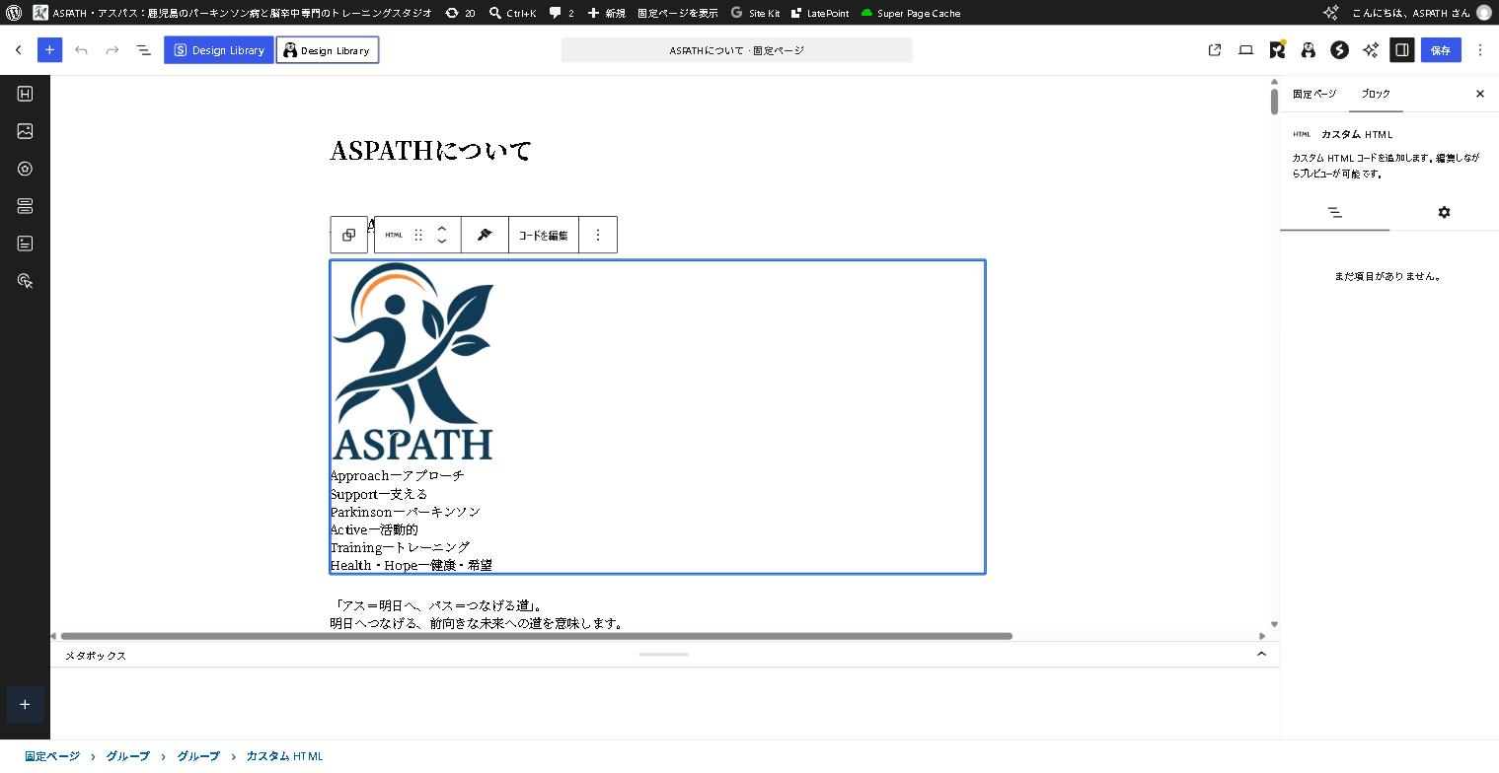
鹿児島のパーキンソン病専門トレーニングスタジオ
④ 触らない部分の見分けかた
クリックしても文字が編集できない箱があります
右上に
カスタム HTML
と出たら、それは飾りの部分です。
デザインが崩れないよう
固めてあります。
ここを直したいときは
ご連絡ください。
6

Slide 8
鹿児島のパーキンソン病専門トレーニングスタジオ
ページ全体の地図
緑＝ご自身で直せる オレンジ＝ご連絡ください
場所 | 直せるもの | 触らないもの
ASPATHの由来 | 見出し1・文章3 | A S P A T H の一覧
ASPATHの特徴 | 見出し1・文章1 | 特徴3カード／帯／4つの理念
01 3つの芯 | 見出し1・文章17 | 3つの芯の図
02 人生を豊かに | 見出し1・文章5 | 大きな写真
03 第3の居場所 | 見出し1・文章6 | 大きな写真
04 エビデンスと共同研究 | 見出し1・文章10 | 大きな写真2点
締めくくり | 文章4 | —
全部で 文章52か所が直せます。触らないのは飾りの9か所だけです。
7

Slide 9
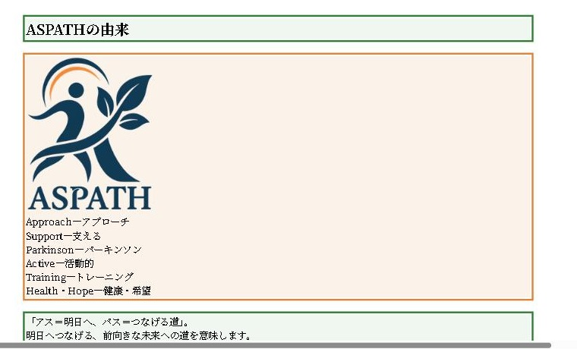
鹿児島のパーキンソン病専門トレーニングスタジオ
編集画面は、サイトとは見た目が違います
ここを先にお伝えします
色も配置も付きません
編集画面では、文字だけが
上から順に並んで見えます。
サイトの見た目とは違います。
でも中身は同じです
文章の順番はサイトと同じ。
直したい文章を探すときは
文字を目印にしてください。
この資料の緑・オレンジの色は説明のために付けたものです。実際の画面には出ません。
8

Slide 10
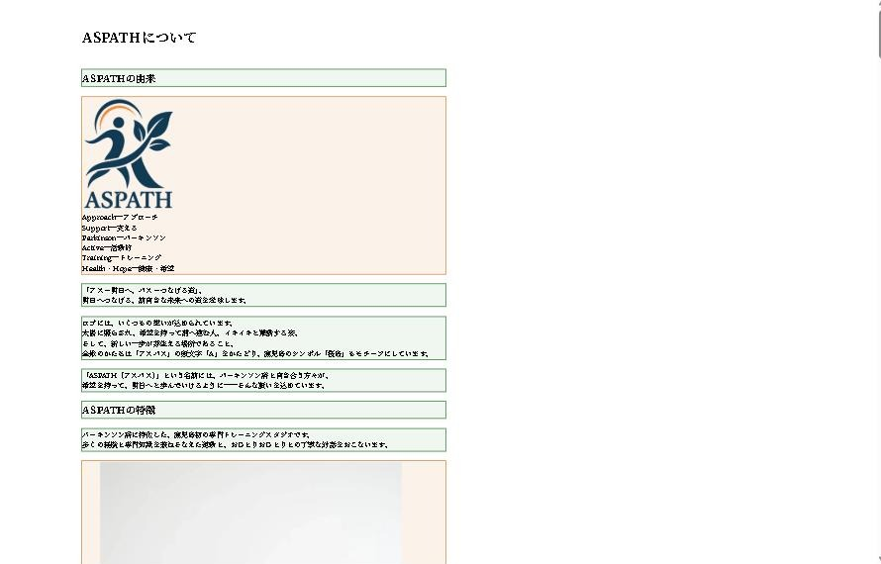

鹿児島のパーキンソン病専門トレーニングスタジオ
どこが直せるか（前半）
編集画面での見え方 緑＝直せる／オレンジ＝触らない
ASPATHの由来 ／ ASPATHの特徴
01「3つの芯」
見出しと文章が緑。A S P A T H の一覧は
ひとつのオレンジの箱になっています。
「01」も「① 身体の芯…」も緑。真ん中の
大きな図だけがオレンジ。17か所を直せます。
編集画面での見え方
編集画面での見え方
9

Slide 11
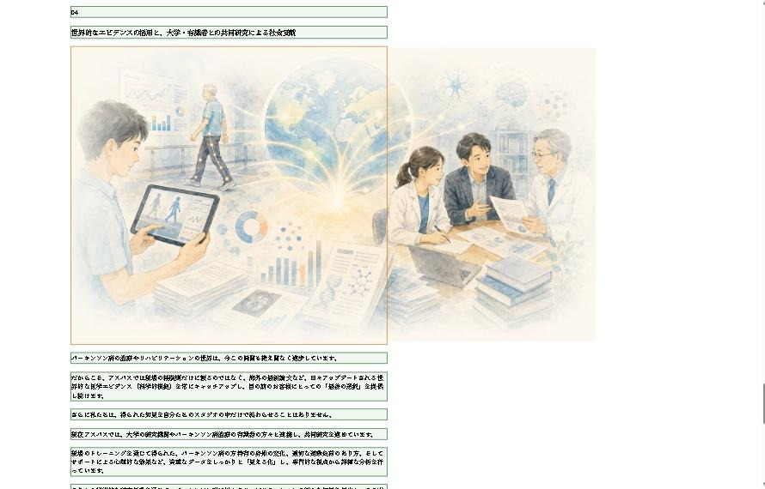
鹿児島のパーキンソン病専門トレーニングスタジオ
どこが直せるか（後半）
02・03・04 はすべて同じ形です
くり返しの形
番号（02・03・04）
緑
見出し
緑
大きな写真
オレンジ
文章がいくつか
緑
1か所の直し方が分かれば、
残りも同じ手順です。
画面は 04 の部分
10

Slide 12
鹿児島のパーキンソン病専門トレーニングスタジオ
直せますが、変えないほうがよいもの
クリックできてしまうので、ご注意ください
「01」「02」などの番号
!
章の順番を表しています。文章を足しても番号は自動で増えません
「① 身体の芯（体幹）を…」のラベル
!
①②③ の並びが崩れると読みにくくなります
見出しの文字（青い大きな字）
!
変えるとページ内リンクがずれることがあります。変えたいときはご連絡ください
本文（普通の大きさの文章）は、どこでも自由に直していただいて大丈夫です。
11

Slide 13
鹿児島のパーキンソン病専門トレーニングスタジオ
⑤ 写真を差し替える
1
写真をクリック
2
出てきたメニューの【置換】
3
「アップロード」で新しい写真を選ぶ
4
右上の【保存】
写真は横1200ピクセルくらいがおすすめです。
スマホで撮ったままでも表示はされますが、ページが重くなります。
12

Slide 14
鹿児島のパーキンソン病専門トレーニングスタジオ
⑥ 保存する前に確認する
お客様に見える形で見られます
右上の【プレビュー】 →「新しいタブでプレビュー」
反映されないと感じたときは
1
5分ほど待って、もう一度ひらく
2
Ctrl を押しながら F5
3
URLの最後に ?v=2 を付けてひらく
②③で新しくなっていれば、更新は成功しています。
13

Slide 15
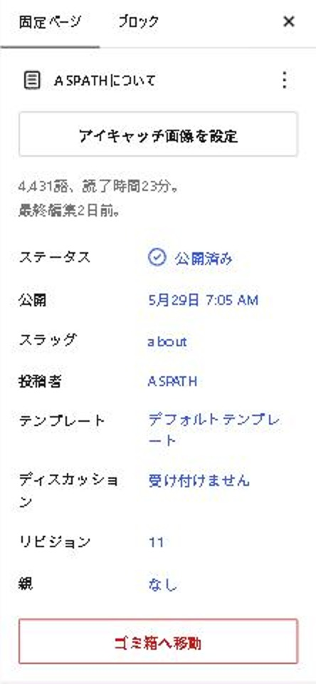
鹿児島のパーキンソン病専門トレーニングスタジオ
⑦ 間違えたときは
元に戻せなくなることはありません
こんなとき | どうする
書き換える前に戻したい（保存前） | 左上の ↩ を何回か押す
保存してしまった | 右がわの「リビジョン」から前の状態に戻す
表示が崩れた | 何も操作せずご連絡ください
画面が真っ白になった | 同上。データは消えていません
過去の状態は「リビジョン」に全部残っています。
何度でも戻せますので、安心して触ってください。
14

Slide 16
鹿児島のパーキンソン病専門トレーニングスタジオ
やらないほうがよいこと
この3つだけ気をつけてください
ブロックごと消す
×
飾りの箱を消すとデザインが崩れます。文字だけ書き換えてください
Wordからそのまま貼り付ける
×
Ctrl + Shift + V（書式なし貼り付け）を使ってください
見出しの大きさを変える
×
「見出し2」「見出し3」の設定は変えないでください
15

Slide 17

鹿児島のパーキンソン病専門トレーニングスタジオ
まとめ
この3つだけ覚えてください
クリックして書き換える
1
文字の上をクリックすれば、そのまま直せます
必ず【保存】を押す
2
押さなければ、何も変わりません
困ったら写真を撮って送る
3
どこで止まっているか分かれば、ご案内できます
編集画面 https://aspath-life.com/wp-admin/post.php?post=298&action=edit
16

